Slide 1
Литературное чтение
1 класс

Slide 4
Из истории букварей

Slide 5
«Первую азбуку для славян составили братья Кирилл и Мефодий. Крестьяне (славяне) умели обрабатывать землю, вести хозяйство, строить дома, ткать холсты. А вот грамоты не знали, не умели книги читать. Младший брат Кирилл решил написать книги. Но для этого нужно было придумать славянские буквы. Это и сделали братья. В православии почитаются они как святые равноапостольные «учи́тели слове́нские». 24 мая отмечается праздник славянской письменности и культуры».

Slide 6
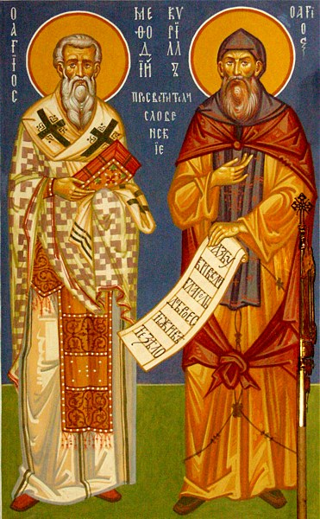
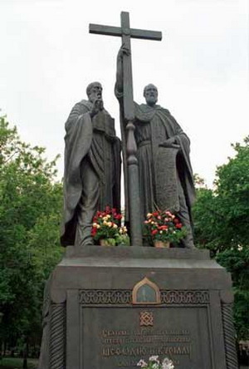

Slide 7
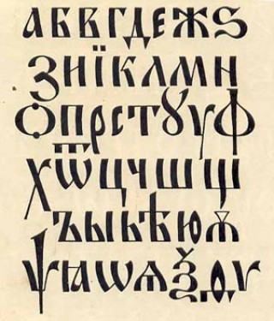

Slide 8
Физ. минутка для глаз

Slide 26
Молодцы!

Slide 27
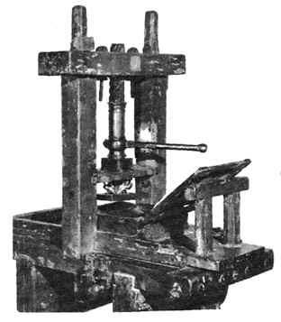
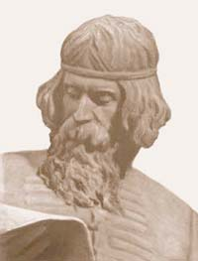
«ПЕЧАТНЫЙ ДВОР»

Slide 28
Люди научились писать очень давно. Сначала они писали заострёнными палочками – их называли писало.

Slide 29
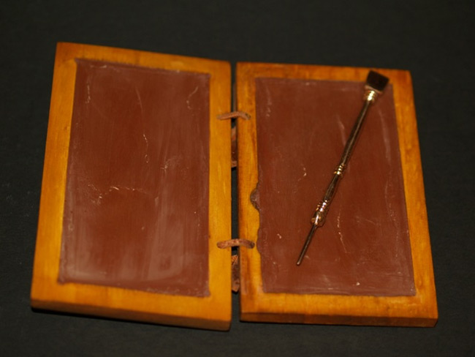
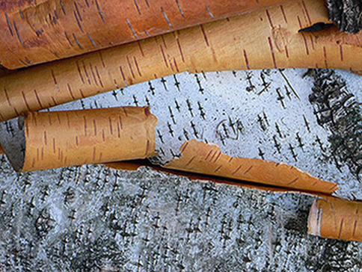
Вместо бумаги были восковые дощечки и кора берёз – берёста
Берёста
Восковая дощечка

Slide 30
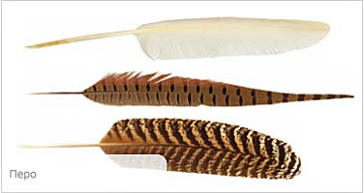
На смену им пришли гусиные перья и бумага

Slide 31
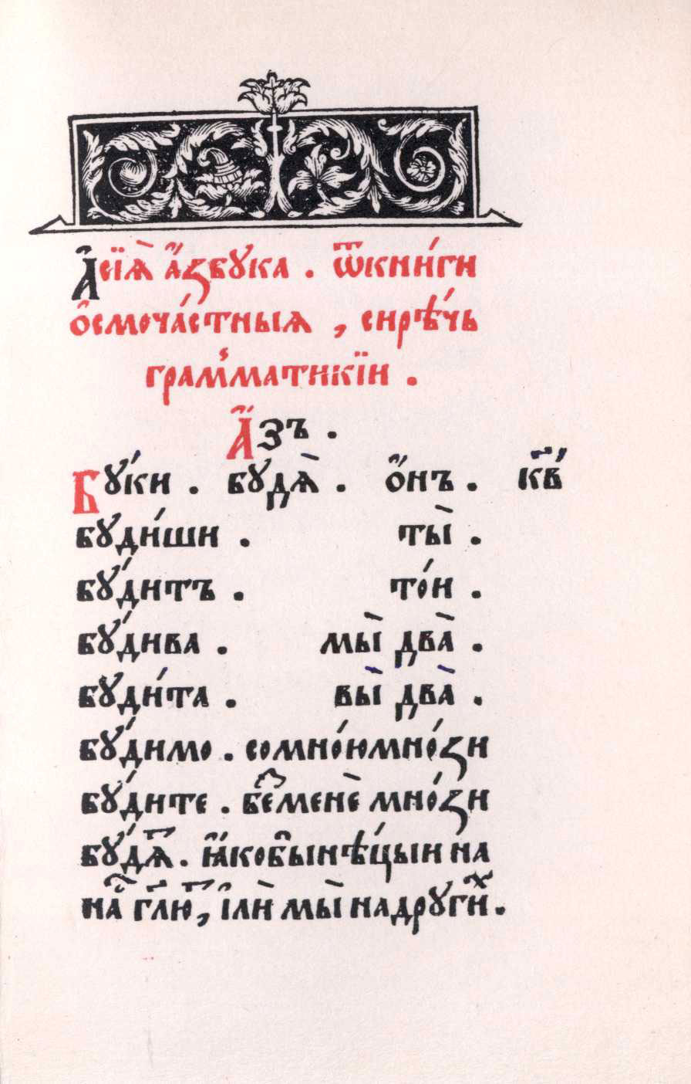
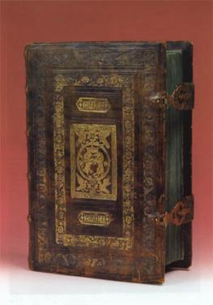
Первый российский печатный букварь появился в 1574 году. Издал этот букварь Иван Фёдоров

Slide 33
Сегодня я узнал…
Было интересно…
Было трудно…
Я понял, что…

Slide 34
МОЛОДЦЫ!

